Slide 1
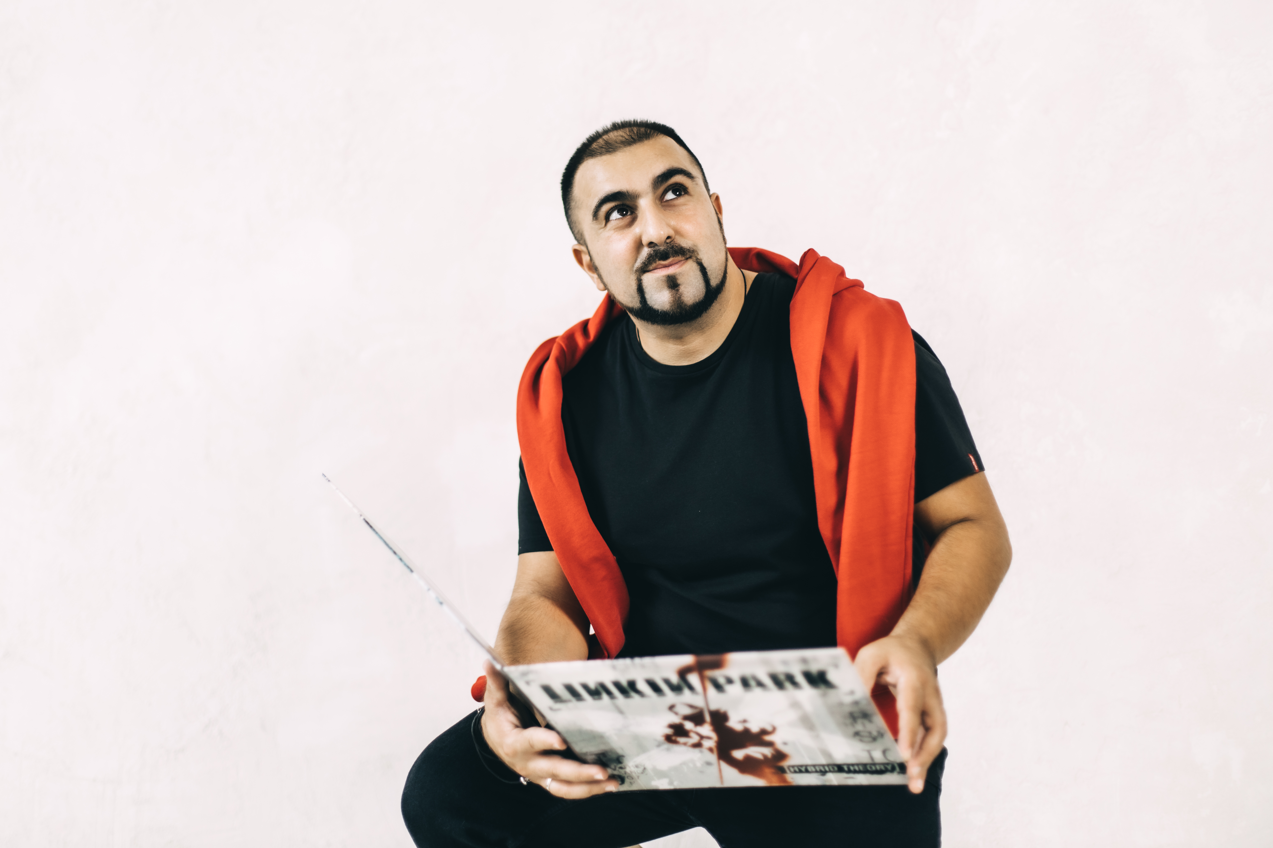
В
ПОИСКАХ
КЛИЕНТА
Интерактивная лекция + практикум для
предпринимателей, руководителей и маркетологов
Артем Балтаджиев

Slide 2
ДАВАЙТЕ ЗНАКОМИТСЯ, Я
АРТЕМ Балтаджиев
МАРКЕТОЛОГ СМЫСЛОВ
ПОМОГАЮ ПРЕДПРИНИМАТЕЛЯМ ПОНЯТЬ
И ДЕЛЕГИРОВАТЬ МАРКЕТИНГ
Управляющий партнер Группы Копаний «МАЙ»
Член Правления НАОМ
Автор курса переподготовки специалистов «Ивент Менеджмент» - РАНХиГС
Руководитель направления "Бизнес Консалтинг ГК "МАЙ"
Автор методики понятного маркетинга "Паутина"
Спикер международных форумов GEF 2015 Санкт-Петербург , Ивент шоу ВЕДОМОСТИ 2018 Москва
SEF 2016 - 2021 Ростов-на-Дону
Модератор Стратегических сессий и Мастермайндов

Slide 3
СУЩЕСТВУЕТ ЛИ ПУТЬ К ЦЕЛИ КОРОЧЕ, ЧЕМ ПУТЬ ПО ПРЯМОЙ?

Slide 4
ДА

Slide 5
ВАШ БИЗНЕС
ВАША
АУДИТОРИЯ

Slide 6
САМЫЙ КОРОТКИЙ ПУТЬ К ЦЕЛЕВОЙ АУДИТОРИИ - ЭТО ПУТЬ ПО КОТОРОМУ ОНА ДВИЖЕТСЯ ВАМ НА ВСТРЕЧУ?

Slide 7
КАК?

Slide 8
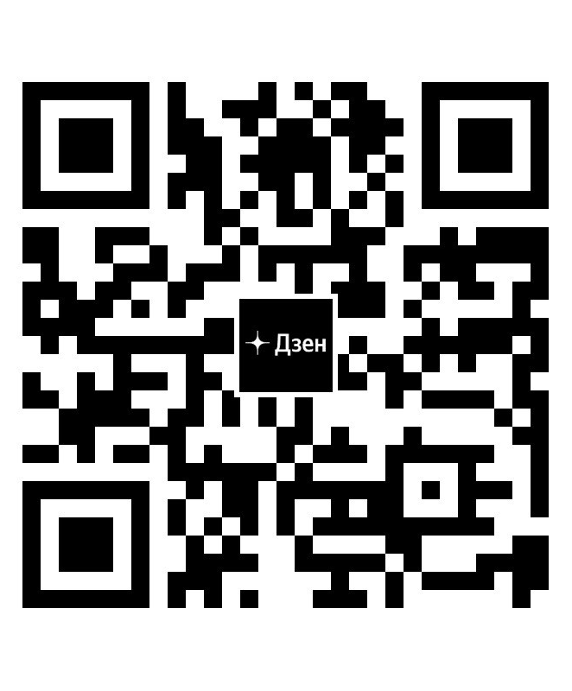
СОЗДАТЬ ПОРТРЕТ КЛИЕНТА

Slide 9
100+
вопросов
VS
4 ВОПРОСА
Возраст
Пол
Образование Местожительства
Автомобиль Музыка
Кино …………. Браузер
Соц Сеть
…………
Собака
Клиника
В какой СИТУАЦИИ? какой есть ОПЫТ? КТО принимает решение?
^{ЗАЧЕМ?}

Slide 10
В какой СИТУАЦИи?
Кто принимает решение?
Какой есть ОПЫТ?
Зачем? В чем истинная причина?

Slide 11
КАК применить
эту информацию ?

Slide 12
ОСНОВА маркетинга
смыслов
ЧТО?
ЧТО?
КАК?
КАК?
ЗАЧЕМ?
ЗАЧЕМ?

Slide 13
давайте вместе
подумаем

Slide 14
МЕЖДУ «ЗНАТЬ» И «ПОНИМАТЬ»
БОЛЬШАЯ РАЗНИЦА.
МЕЖДУ «ЗНАТЬ» И «ПРИМЕНЯТЬ»
ЦЕЛАЯ ПРОПАСТЬ.

Slide 15
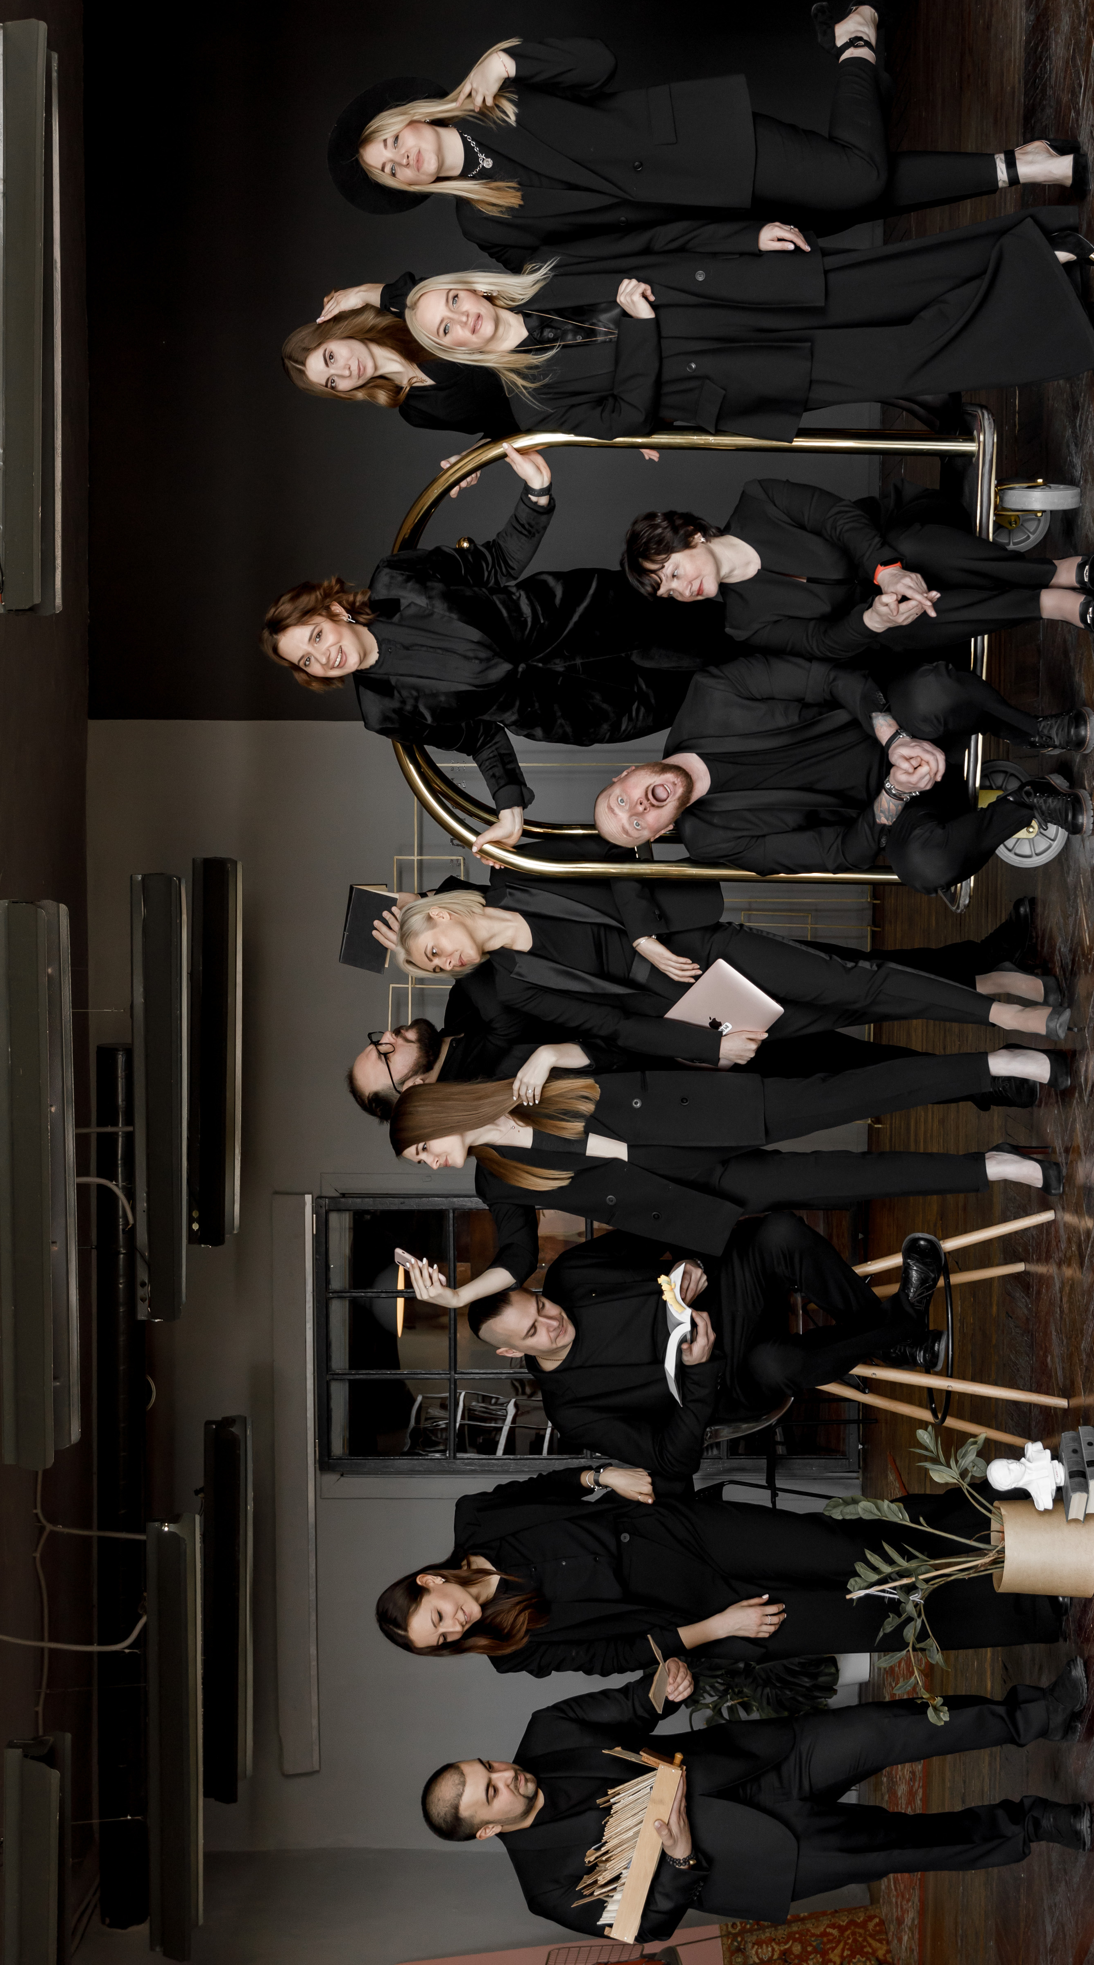
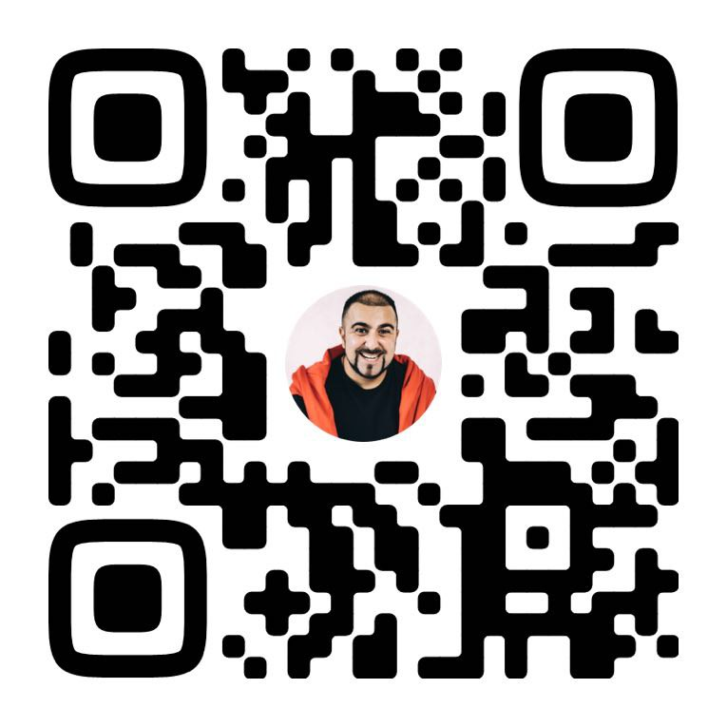
мы на связи
8-928-296-25-02
МАЙ2010.рф
@gc_may
businesskvartirnik

